Slide 1

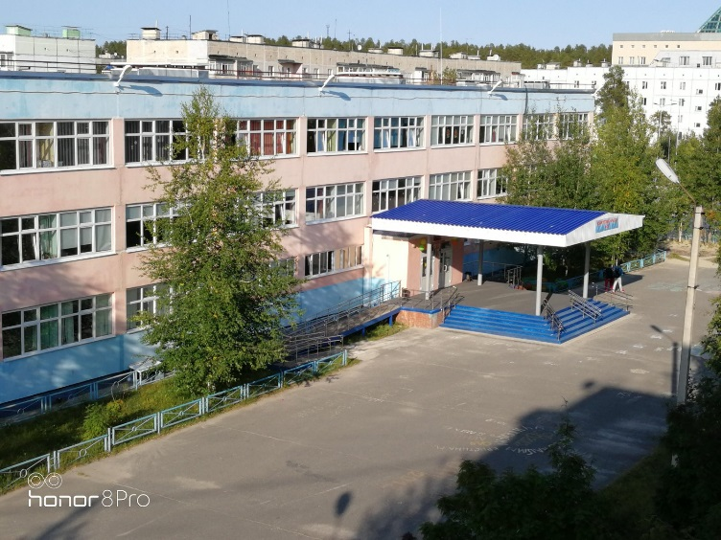
Система работы социально-психологической службы
МБОУ СОШ № 9 с учащимися, совершившими правонарушение или общественно-опасное деяние (часть 1)
Коль суждено дышать нам воздухом одним,
Давайте все навек объединимся.
Давайте наши души сохраним!
Тогда и на земле мы сохранимся
(Припев Гимна школы)

Slide 2
Категории семей
2019/2020 учебный год.
Всего обучающихся – 1268, год рождения 2001-2014.
Проживают: в многодетных семьях – 314 учащихся; в малообеспеченных – 123;
в неполных - 327; детей-инвалидов -15; опекаемых детей – 16; семей СОП – 20.

Slide 3

На профилактическом учете несовершеннолетние состоят за совершение социально-опасных деяний – 5, правонарушений – 10:
1) употребление алкогольсодержащей продукции – 7;
2) совершение мелкого хищения – 4;
3) уклонение от обучения – 2;
4) нанесение побоев – 1;
5) незаконное распространение фотографий – 1.

Slide 4

совершено правонарушение или общественно-опасное деяние
1. Сбор сведений из различных источников:
информационно-диагностическая беседа с несовершеннолетним на уровне Администрации школы;
изучение успеваемости и посещаемости учащегося через «сетевой город «образование»;
обследование условий проживания несовершеннолетнего социальными педагогами и выявление статуса семьи;
информация классного руководителя об исполнении родительских обязанностей по обучению и воспитанию, характеристика на ученика;
психологическая диагностика ученика, при необходимости детско-родительских отношений;
выявляются существующие проблемы.

Slide 5
совершено правонарушение или общественно-опасное деяние
2. Заседание социально-психологической службы - составление проекта МП ИПР:
проводится анализ полученной информации, обозначаются проблемы;
намечается план мероприятий по решению данных проблем;
определяется круг специалистов смежных структур, работающих в сфере по профилактике правонарушений, безнадзорности и беспризорности несовершеннолетних;
составляется проект межведомственного плана индивидуальной профилактической работы;
несовершеннолетний и законные представители знакомятся с проектом плана при желании вносят свои предложения.

Slide 6

совершено правонарушение или общественно-опасное деяние
3. Заключительный этап работы над планом индивидуально-профилактической работы:
предоставляется проект плана специалисту КДНиЗП для согласования, обсуждения и дальнейшей корректировки;
МП ИПР направляется и утверждается на заседании Комиссии по делам несовершеннолетних и защите их прав Администрации г. Ноябрьска;
на Совете профилактики в присутствии специалистов МБОУ СОШ № 9, ОМВД России по г. Ноябрьску несовершеннолетнему и родителям разъясняются пункты плана, даются рекомендации пло его выполнению и решению проблем.
Преимущественно существуют социально-правовые, социально-медицинские, социально-педагогические и социально-экономические проблемы, решению которых способствует выполнение плана мероприятий ИПР.

Slide 7
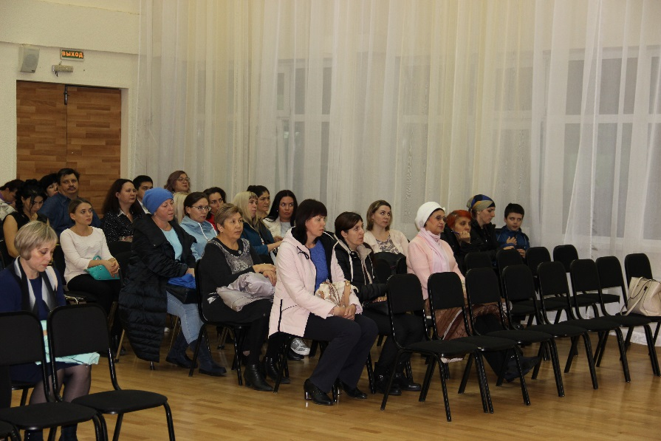
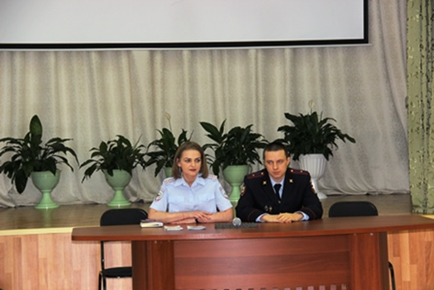
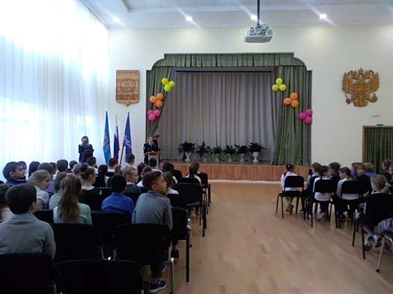
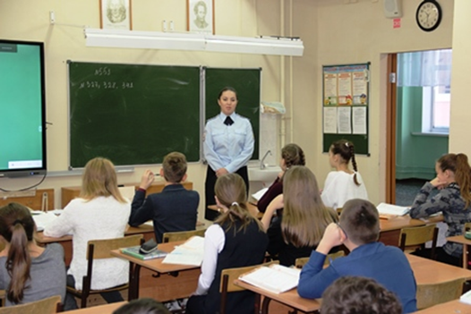
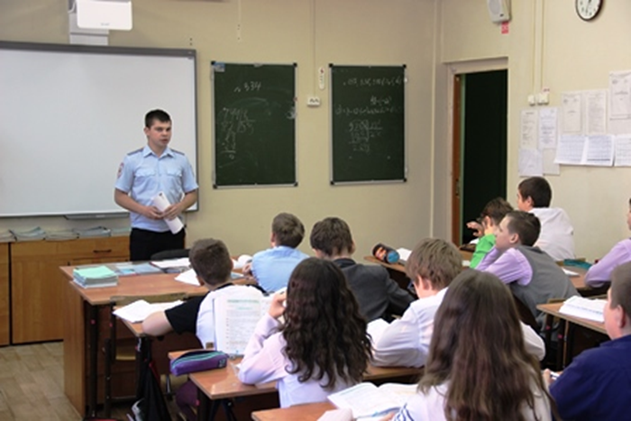
Собрания для родителей и их детей "Профилактика правонарушений и употребления ПАВ" с участием специалистов КДНиЗП, ОПДН УВД, ПНД; лекции для учащихся

Slide 8
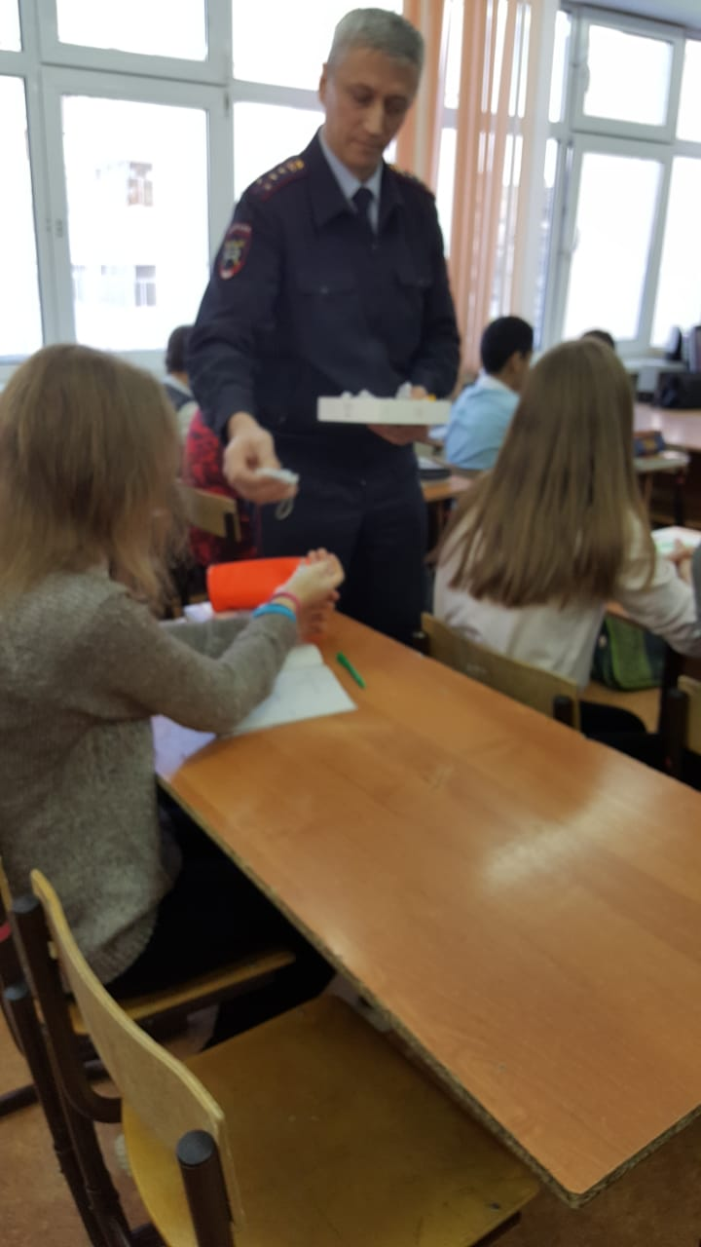
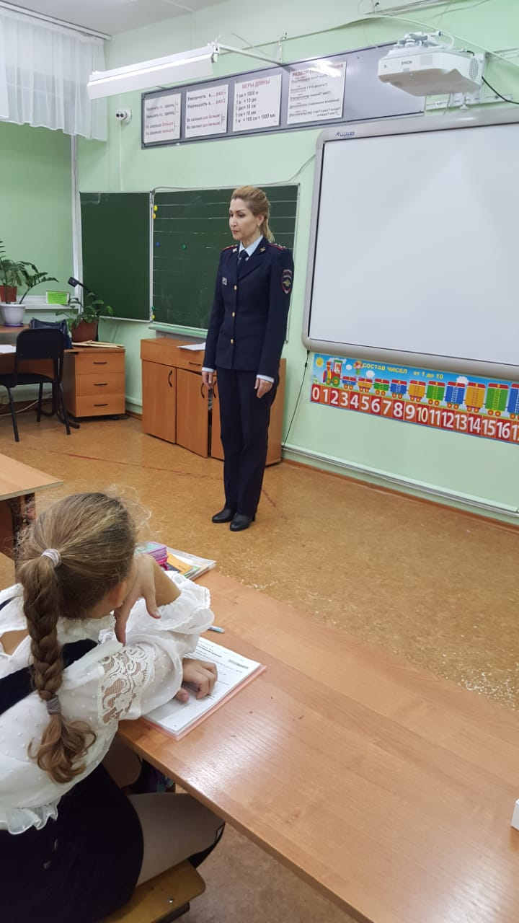
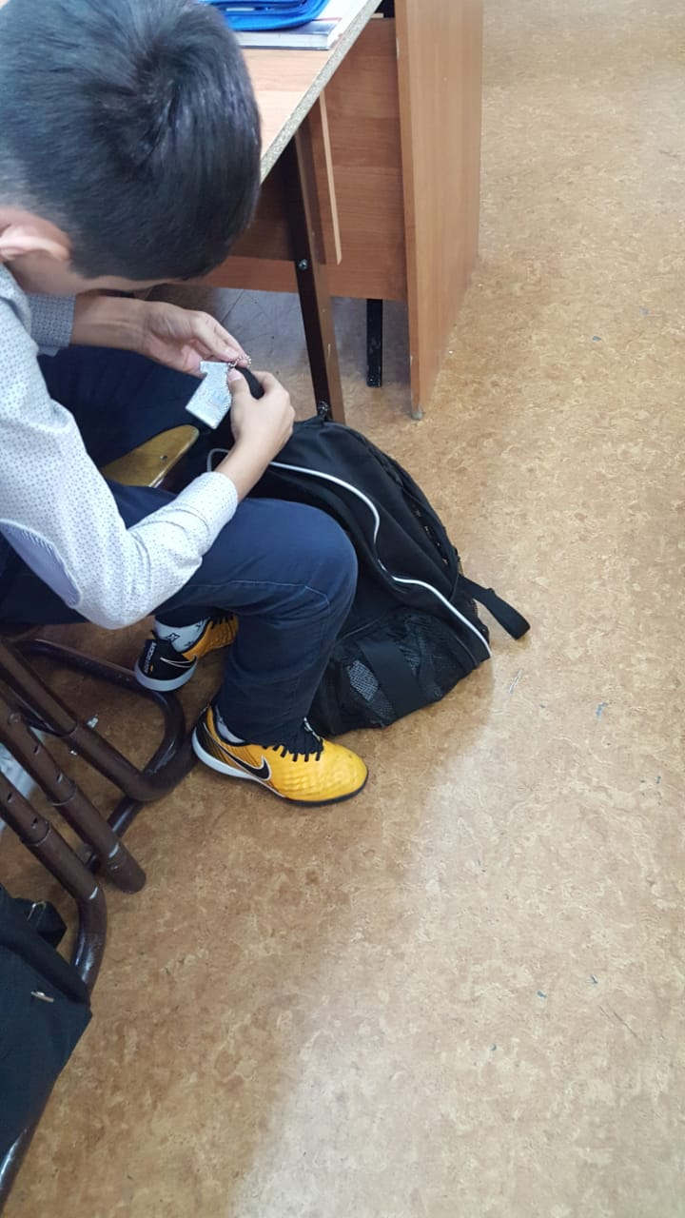
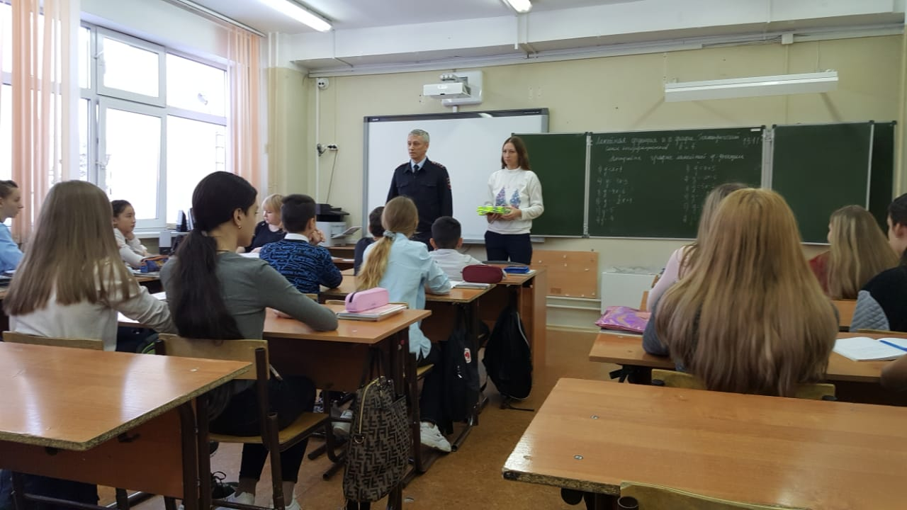
Акция «Безопасное поведение»

Slide 9
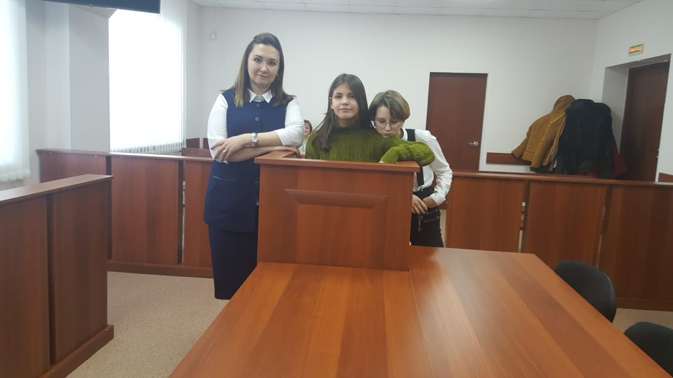
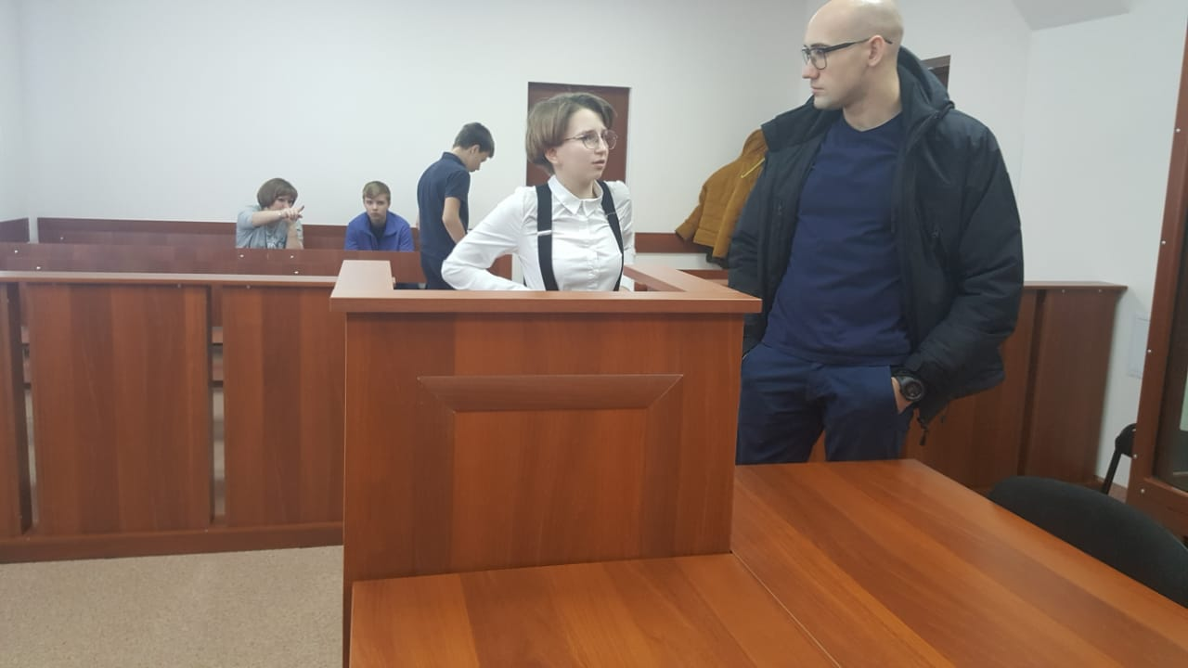
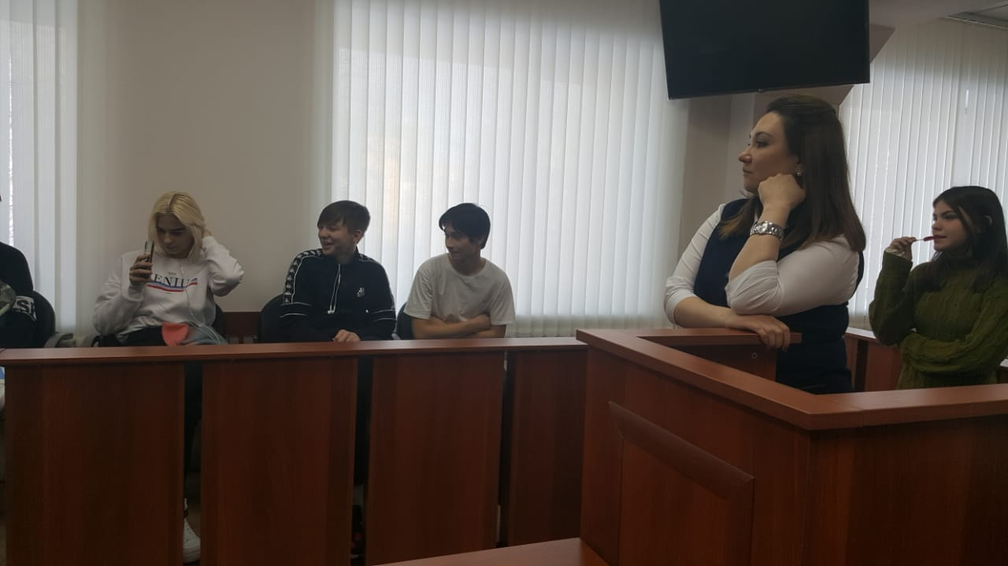
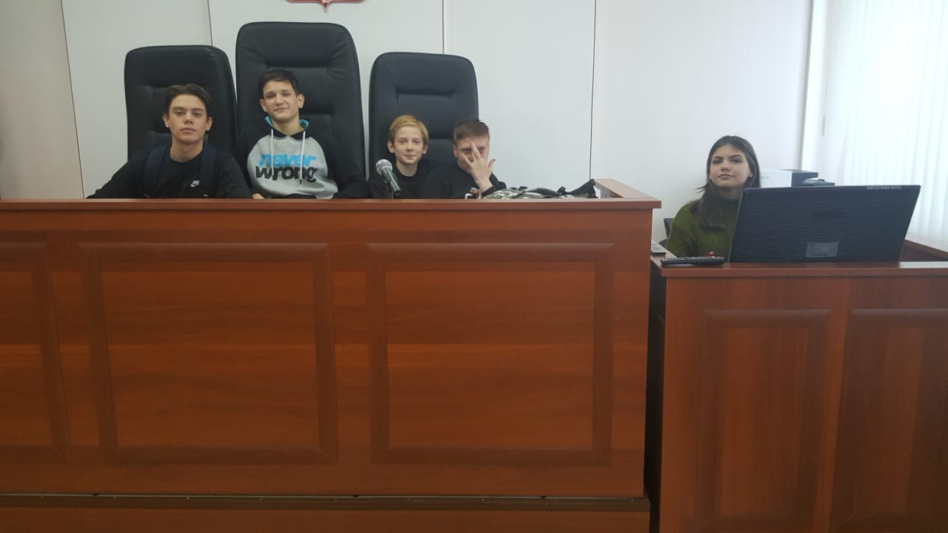
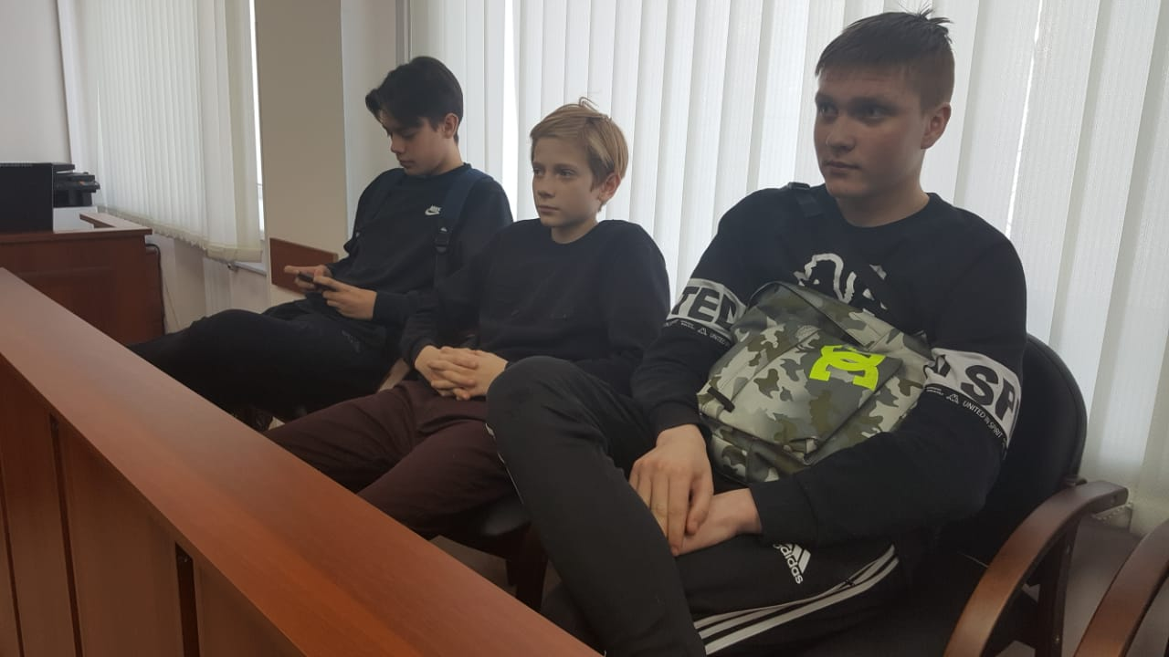
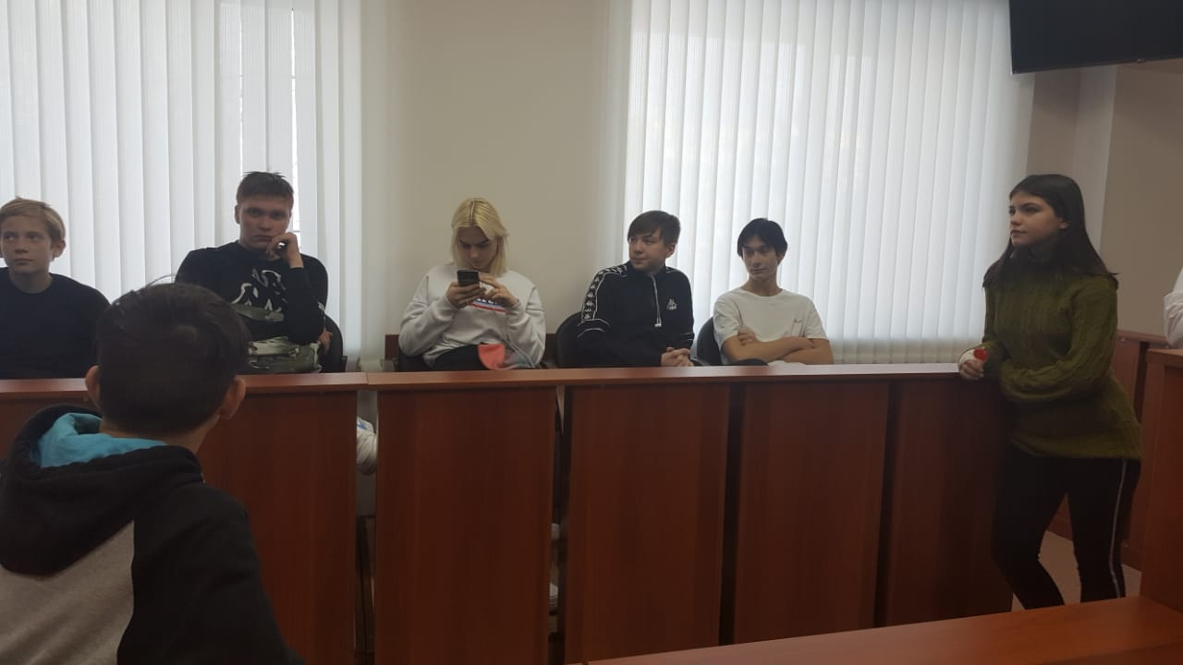
Присутствие на Показательном процессе в ноябрьском городском суде

Slide 10
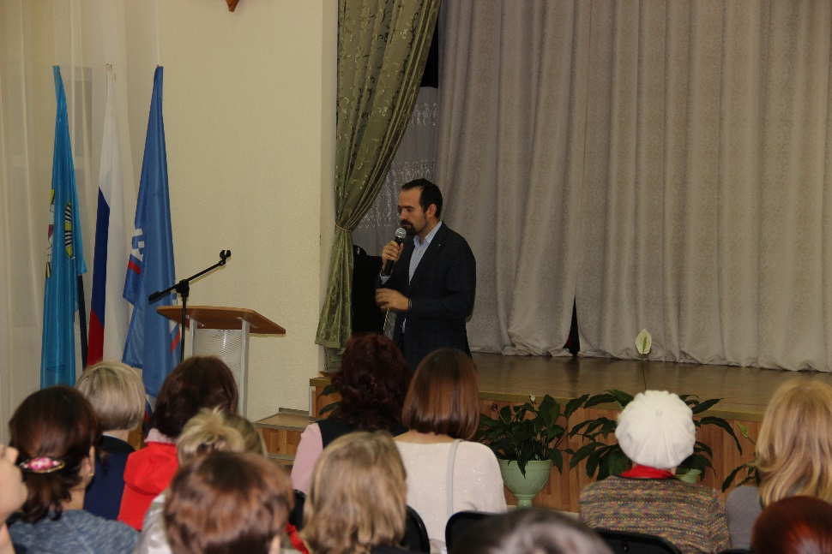
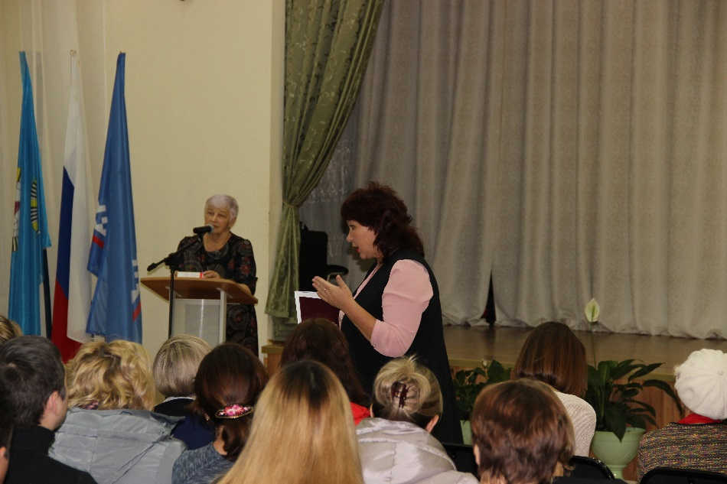
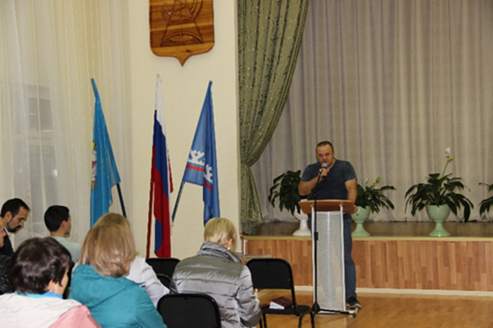
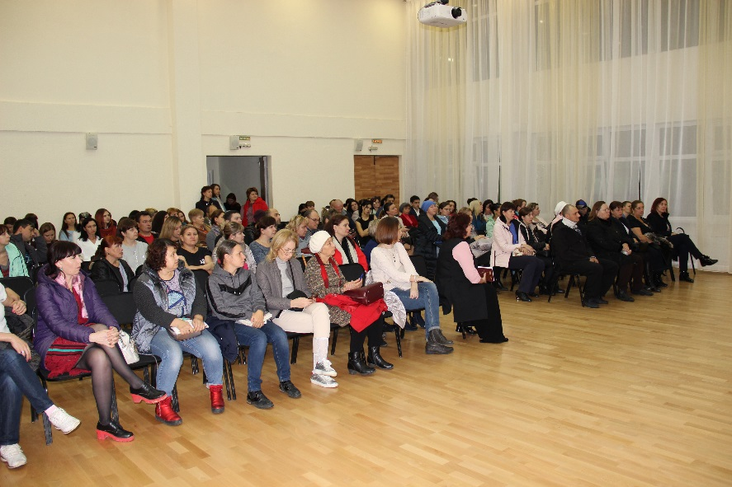
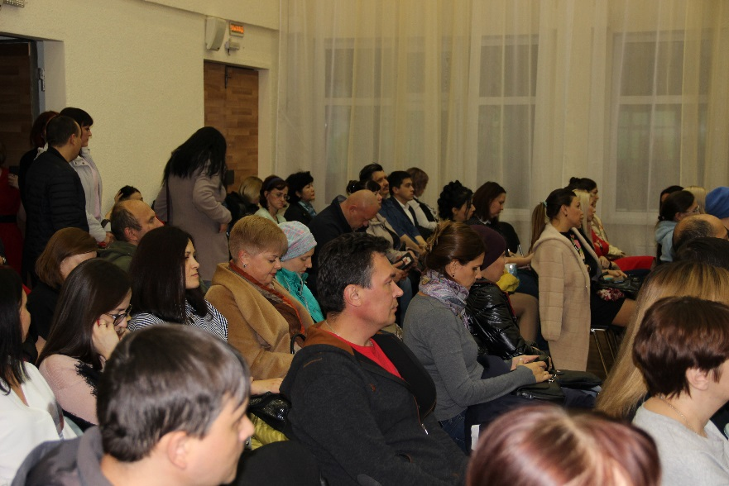
Родительские собрания с привлечением специалистов

Slide 11
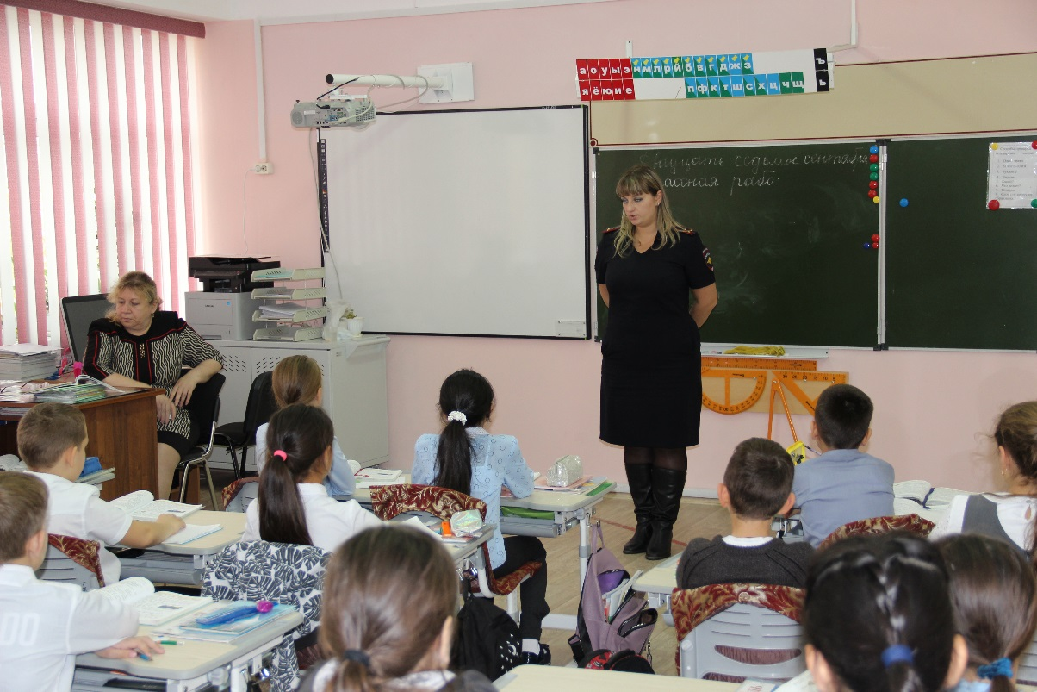
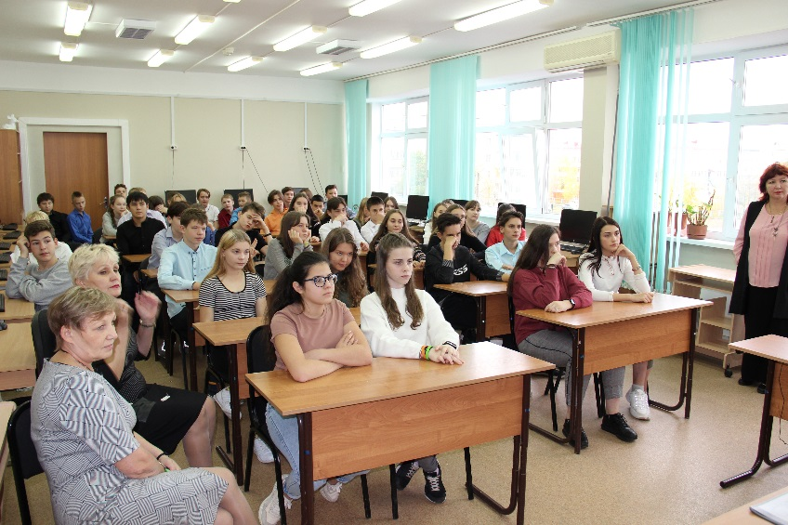
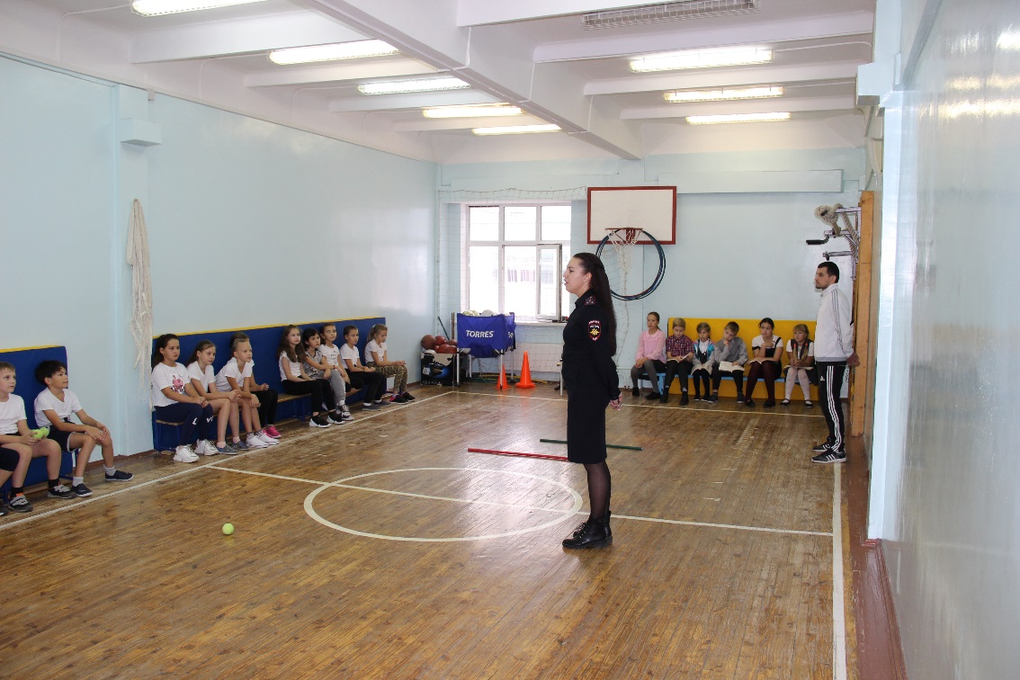
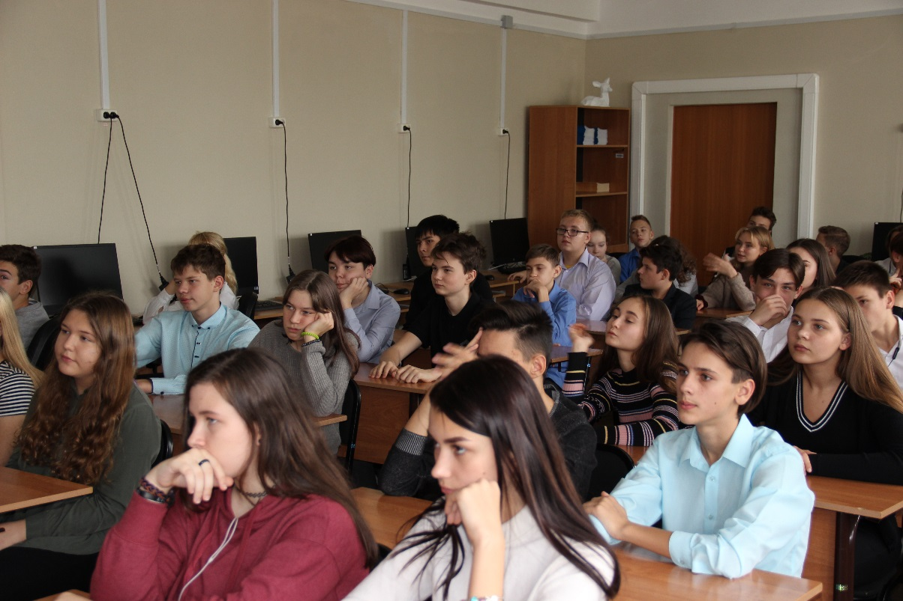
Профилактические беседы инспектора ОПДН

Slide 12
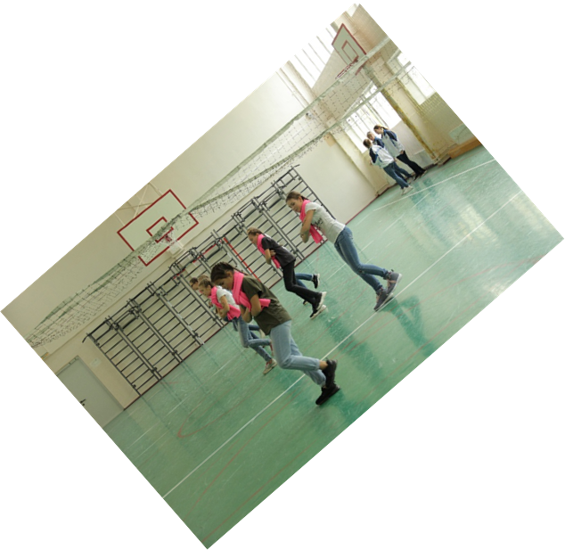
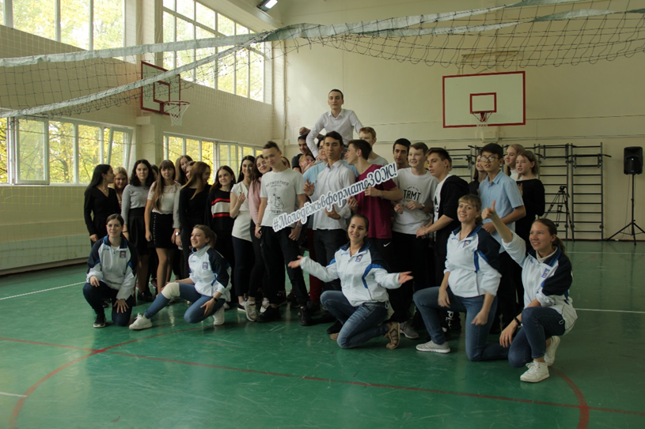
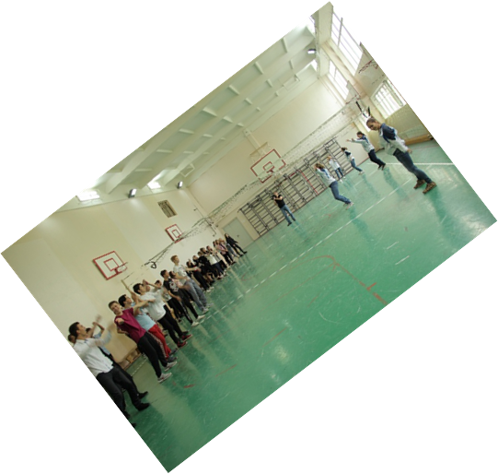
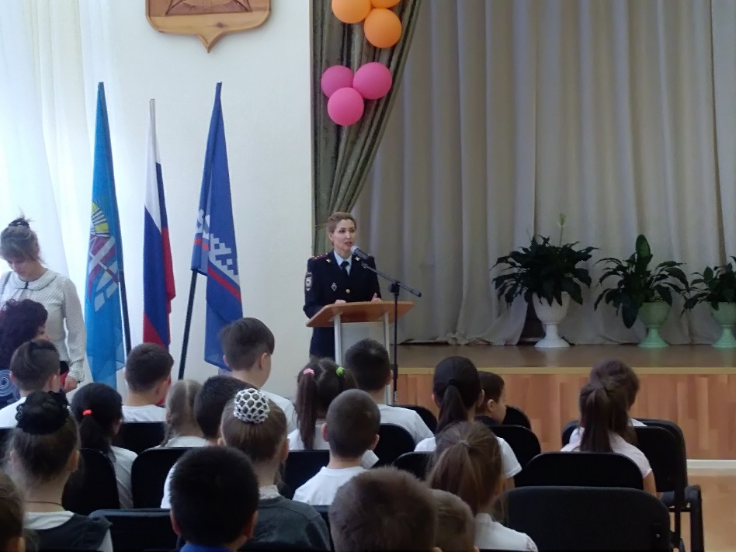
Акция «Молодёжь в формате ЗОЖ»

Slide 13
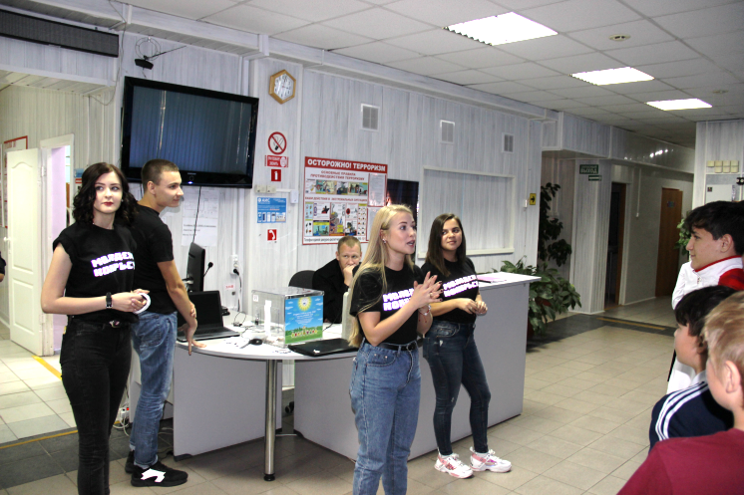
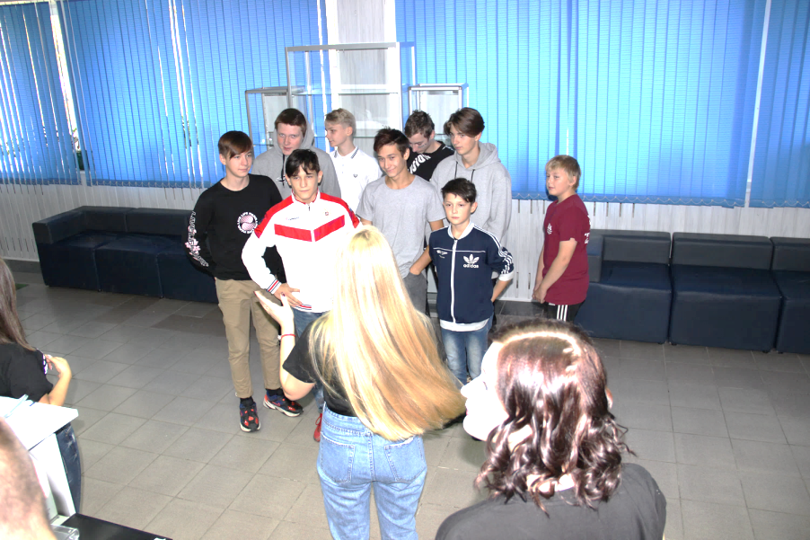
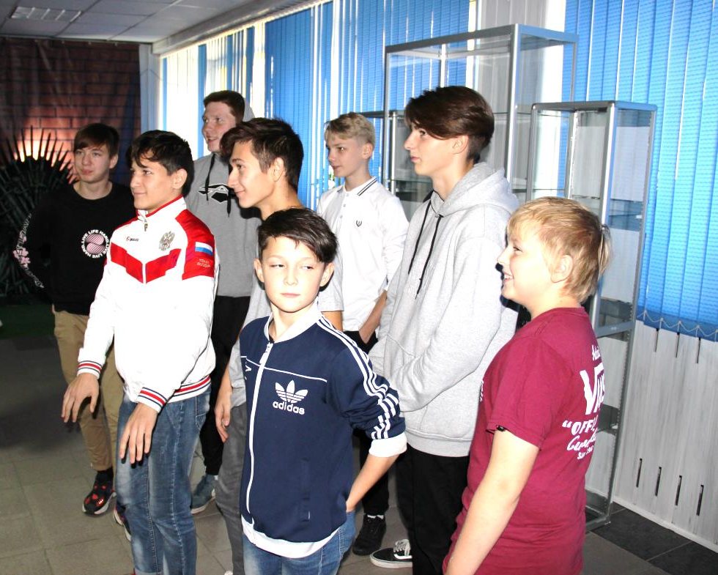
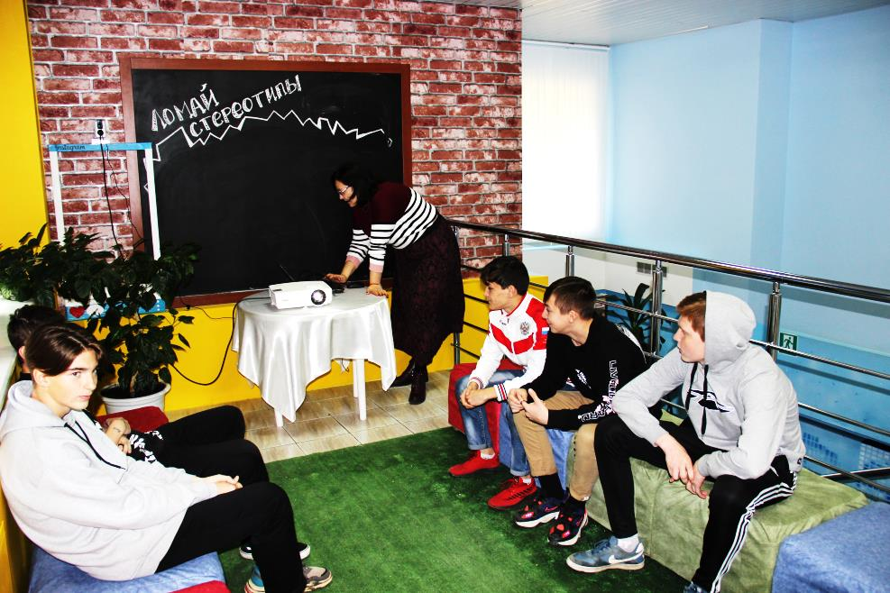
презентация молодежных пространств центра «Современник» для учащихся МБОУ СОШ № 9 в рамках реализации проекта «Шаг навстречу"

Slide 14
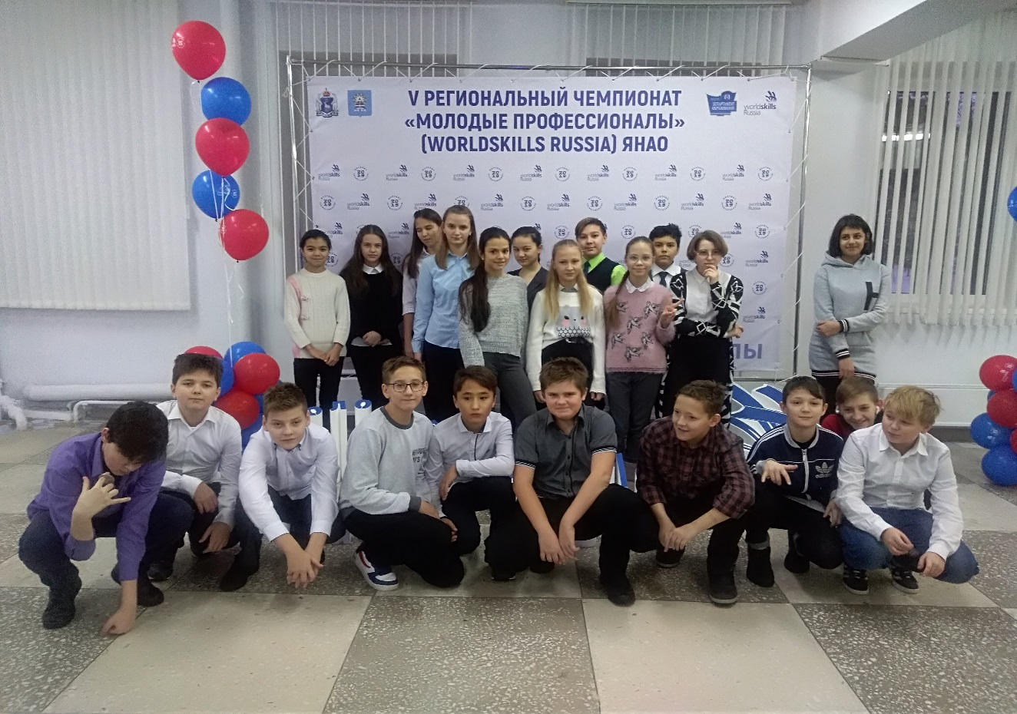
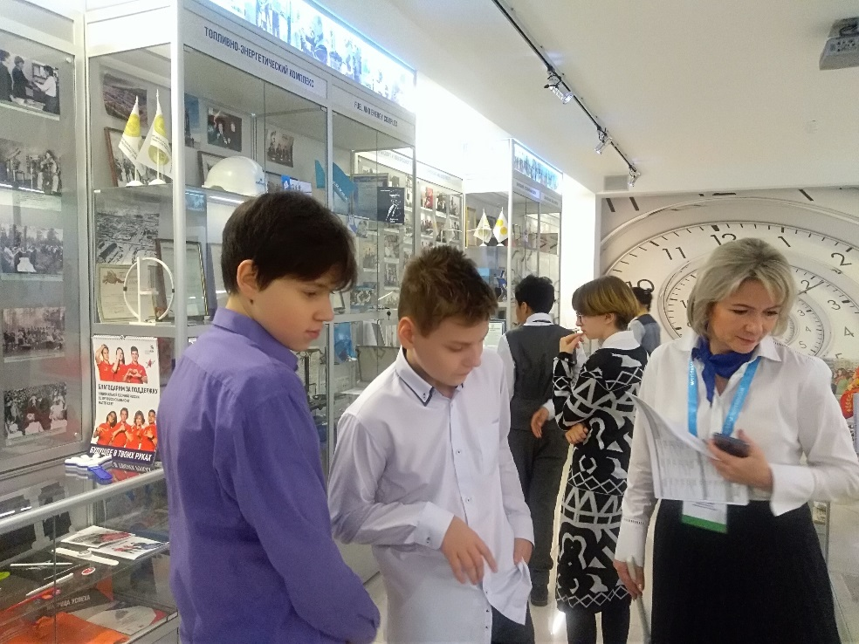
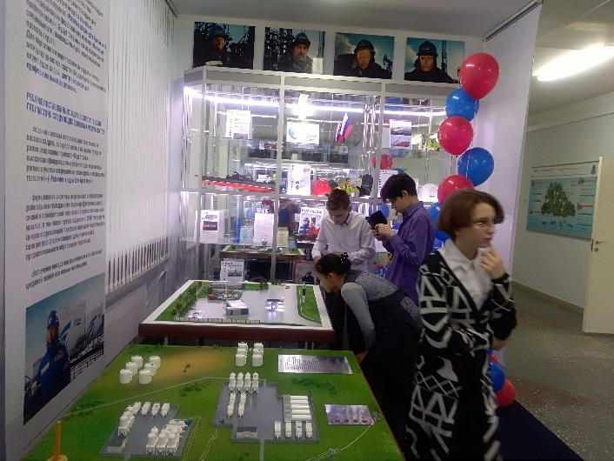
V региональный чемпионат «молодые профессионалы»

Slide 15
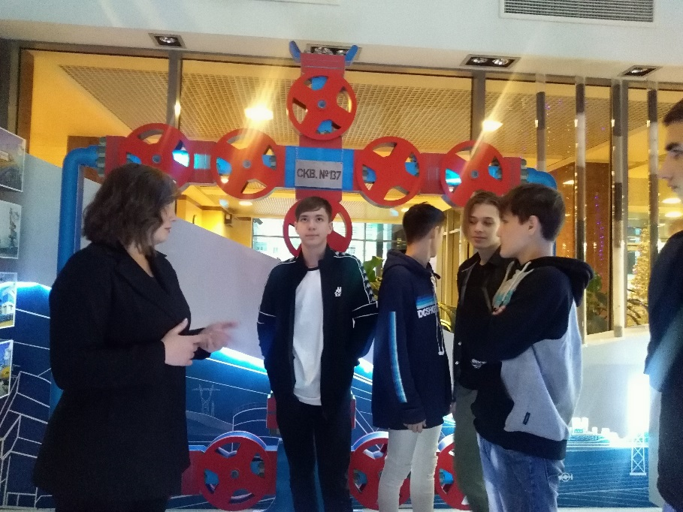
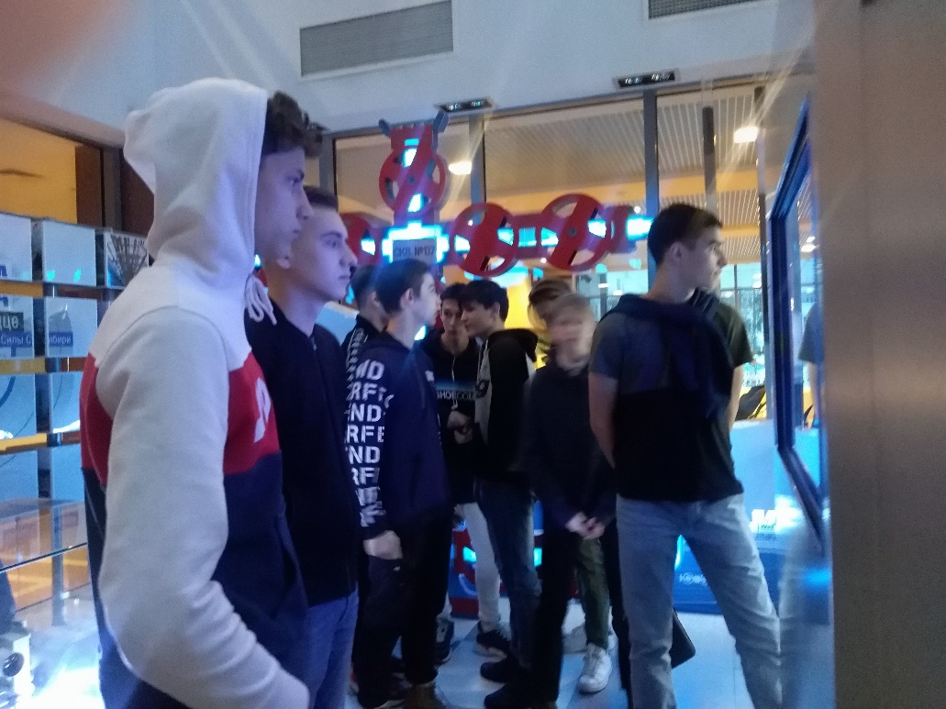
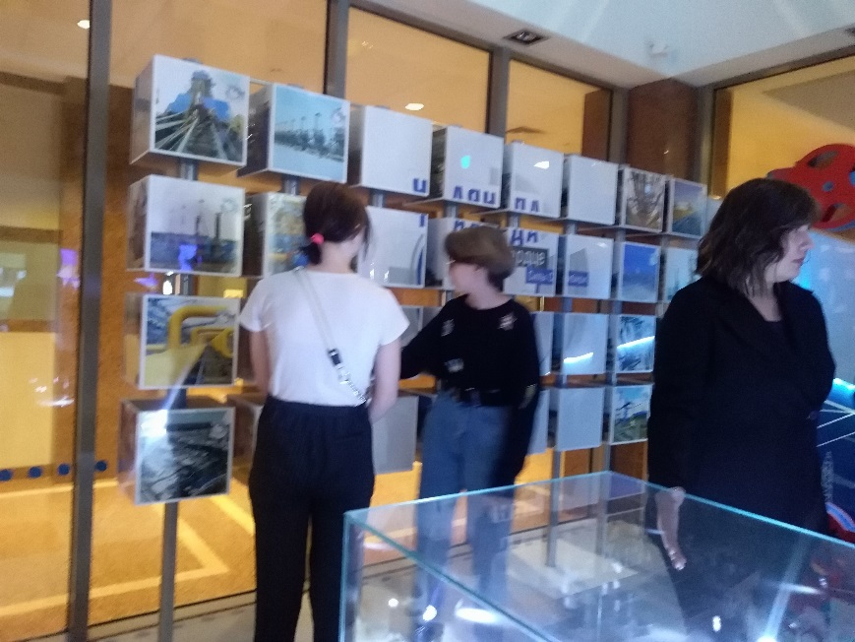
Экскурсии на предприятия города, организуемые специалистами КДНиЗП

Slide 16

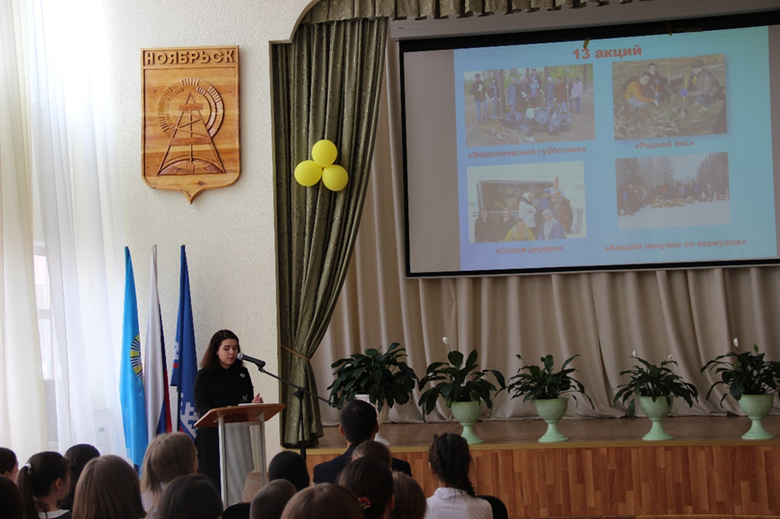
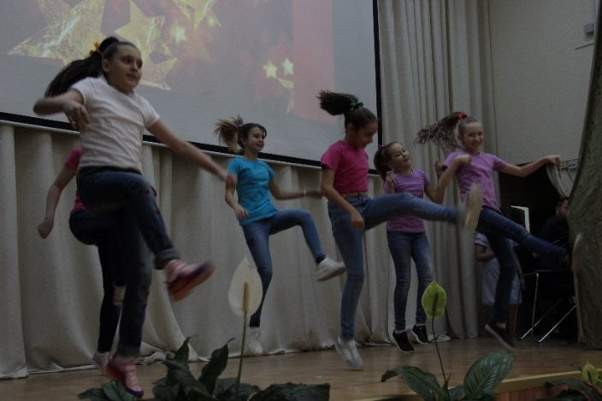
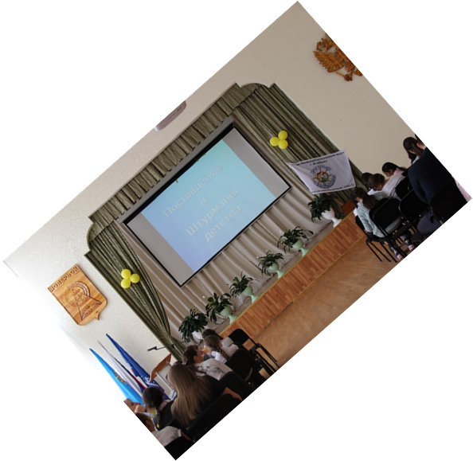
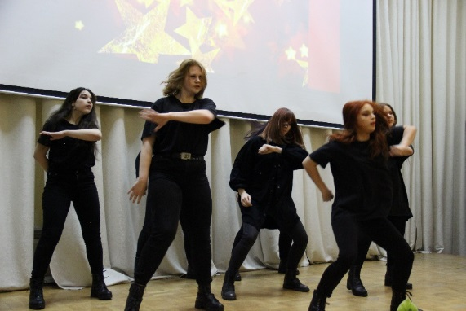
Участие в детской школьной организации «Штурманы детства»

Slide 17
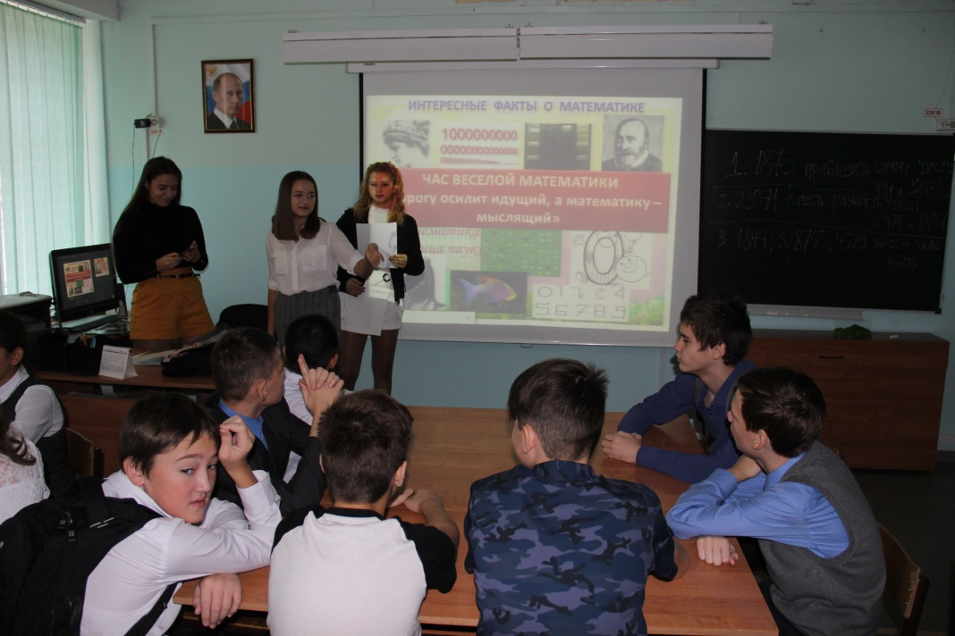
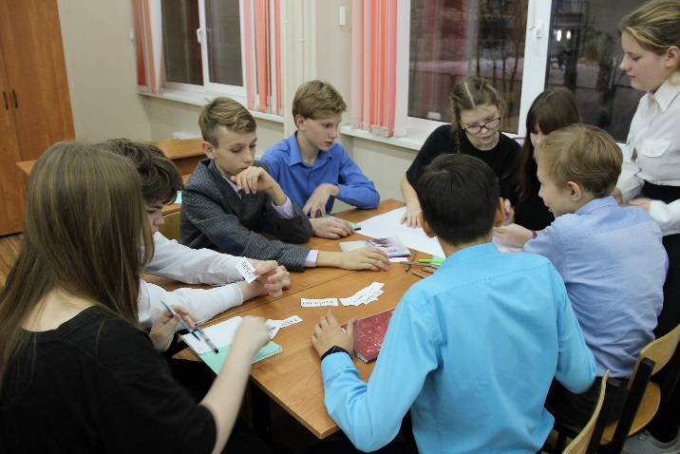
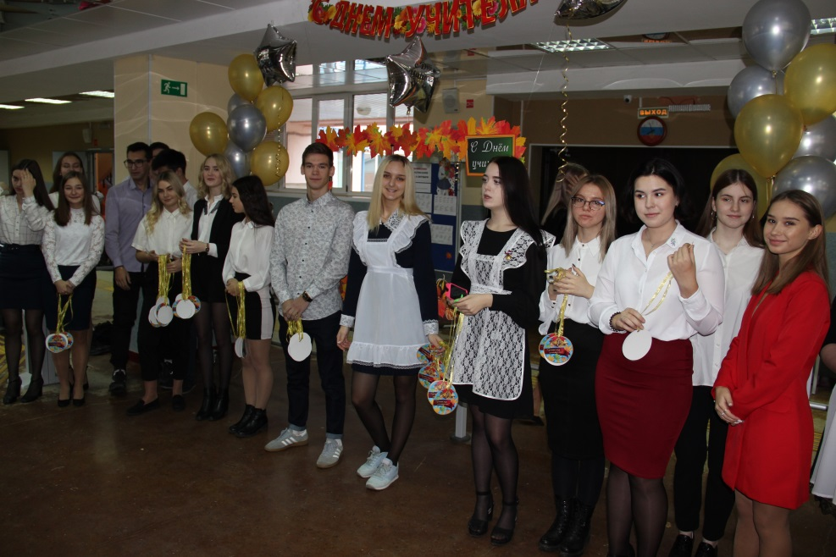
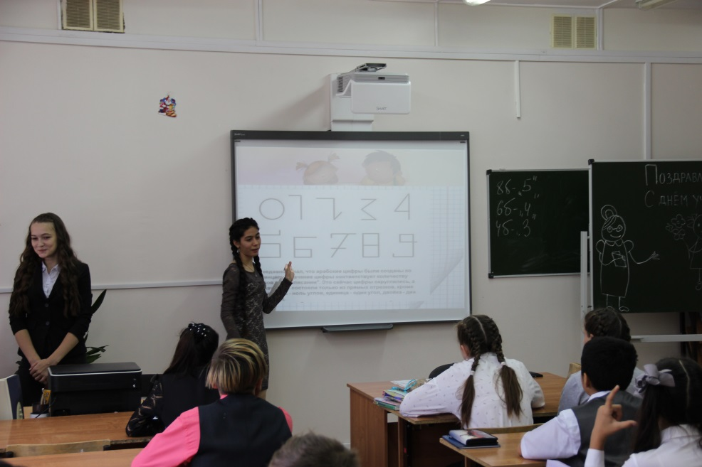
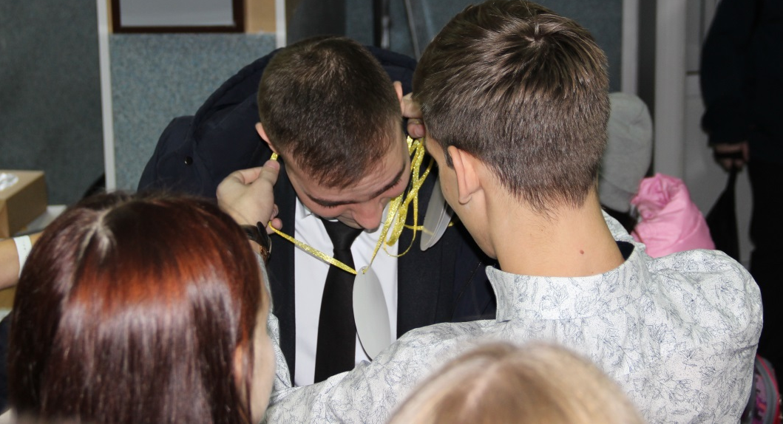
День дублера

Slide 18
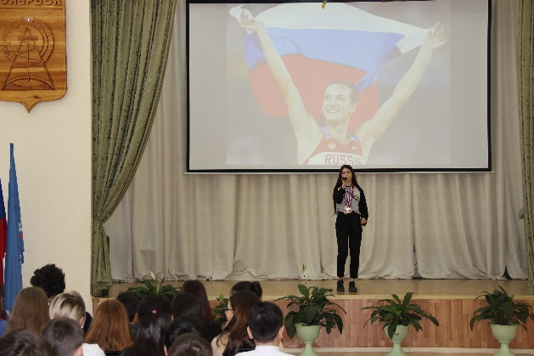
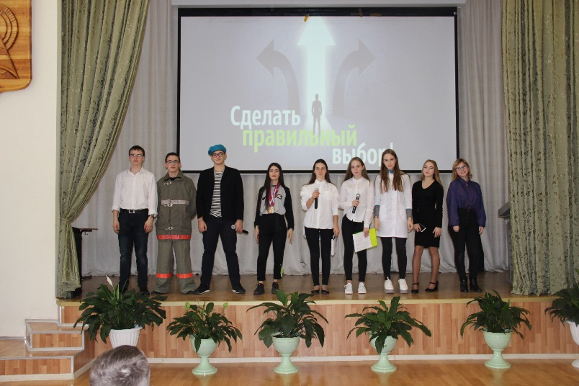





Открытие двухмесячника по пропаганде правовых знаний и ЗОЖ «Мой выбор»

Slide 19






Привлечение специалистов в рамках акции «мой выбор»

Slide 20





Встреча в центре «Доверие»

Slide 21




акции и встречи

Slide 22






Участие в проекте «Курс выживания для подростков, их родителей и тех, кто рядом»

Slide 23


Заключение
При реализации мероприятий учитываются индивидуальные особенности несовершеннолетнего и его семьи; определяются оптимальные формы, методы и содержание работы, что способствует эффективности профилактической работы в целом.

